Slide 1


АУДИТ КАНАЛОВ РАСПРЕДЕЛЕНИЯ КОММЕРЧЕСКОЙ ОРГАНИЗАЦИИ
.
2023

Slide 2

Стратегия сбыта
strategy

Slide 3

Селективная

Slide 4

КАНАЛЫ Распределения
DESCRIPTION

Slide 5
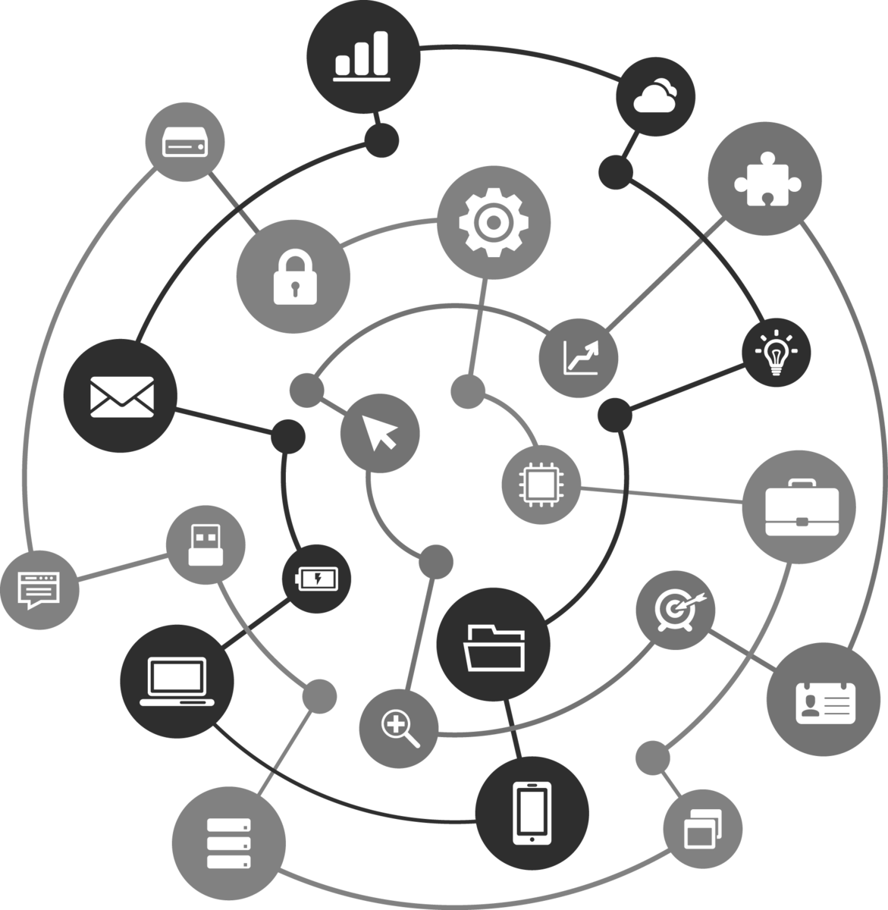
Используемый канал распределения:
сетевой маркетинг
таргетированная реклама
сарафанное радио
рекомендации клиентов

Slide 6

Типы посредников
layout

Slide 7

БРОкеры
Маркетинговые агентства
Ивент агентств
Технические менеджеры артистов / фестивалей
Компании, которые выбирают Blackout в качестве субподрядчика

Slide 8

количество уровней в канале
audience

Slide 9
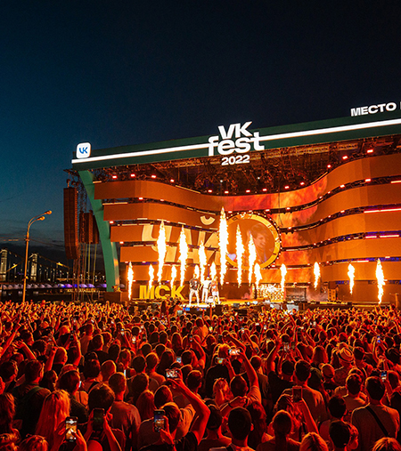
Кому интересно?
Сегодня компании чаще всего используют несколько каналов распределения товаров и объединяют усилия для привлечения потребителей. Основным каналом является прямая коммуникация с компаниями-заказчиками, которые продают услуги проведения массовых мероприятий более комплексно. Однако распространена практика, когда компания является субподрядчиком другой компании, которая использует ресурсы других организаций с целью выполнения более крупного заказа.

Slide 10

Надбавки
perks

Slide 11

Для чего?
Процент надбавки на продукт зависит от сложности выполнения и исполнения, потому что компании не выгодно делать большую наценку на товар с целью прямой наживы, т.к потребитель может отказаться и пойти к другой компании предлагающей более выгодные условия, поэтому процент надбавки на услугу должен быть по нашему мнению до 80% от начальной стоимости чтобы это устраивало как производителя услуги так и их потребителей. Компания Blackout studio предоставляет продукцию по таким ценам которые устраивают потребителей, что делают ее конкурентоспособной относительно других компаний на рынке сбыта

Slide 12

Система мотивации
motivation

Slide 13

Мотивацию нужно поднять!
Так как компания Blackout studio практически не имеет посредников при производстве услуг и выполняет все функции продвижения продукта самостоятельно сложно говорить о каких либо системах мотивации. Однако можно назвать денежное поощрение за помощь в поиске клиентской базы брокерами, а также мотивация клиентов за счет системы лояльности и скидок постоянным клиентам.

Slide 14

Проблемы недостатки
competitors

Slide 15

недостатки
Основной проблемой в существующем канале распределения является расширение клиентской базы. Из за того что компания обладает устоявшейся клиентской базой, на сегодняшний день появляется проблема в том что не получается активно расширяться и выход на новых клиентов происходи.т не так активно

Slide 16

Канал для нового товара
ideas

Slide 17

И как же реализовывать?
По нашему мнению для нового продукта, предлагаемого нами, стоит пользоваться уже существующим и используемым компанией каналом распределения, а именно Сетевой маркетинг, так как это удобный способ продвижения продукта.

Slide 18

СПАСИБО ЗА ВНИМАНИЕ!
Почебут Анастасия
Федорович Илья
Ефимчик Александр
BLACKOUT STUDIO

